Slide 1
Számításelmélet
Lyukszalagos Turing-gép, tárbonyolultsági osztályok

Slide 2
Tárbonyolultsági osztályok
Az időbonyolultságon kívül más bonyolultság-fogalmak is vizsgálhatók
A Turing-gép számítása során felhasznált szalagcellák száma
Kérdés: milyen Turing-gép architektúrát vegyünk alapul?

Slide 3
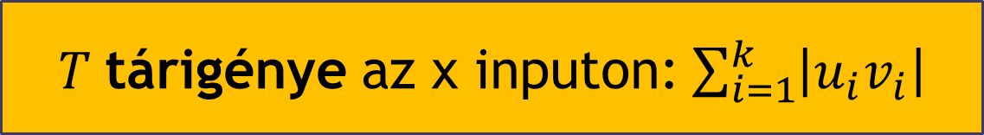
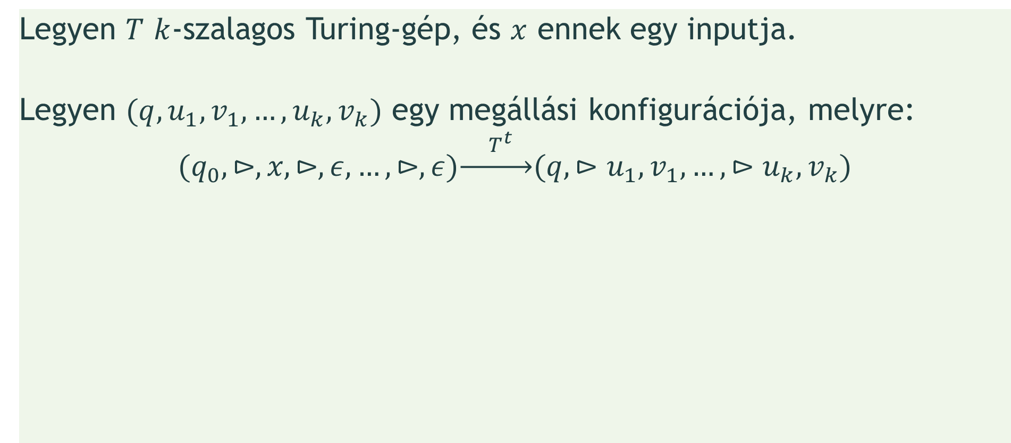
Tárigény
Legyen $T$ $k$-szalagos Turing-gép, és $x$ ennek egy inputja.
Legyen $(q,u_{1},v_{1},…,u_{k},v_{k})$ egy megállási konfigurációja, melyre:
$$(q_{0},⊳,x,⊳,ε,…,⊳,ε)\underset{→}{ { T}^{t} }(q,⊳u_{1},v_{1},…,⊳u_{k},v_{k})$$
$T$ tárigénye az x inputon: $\sum_{i=1}^{k}{\left|u_{i}v_{i}\right|}$

Slide 4
Lyukszalagos Turing-gépek motivációja
Az inputot nem kellene a tárigénybe beleszámítani.
Ha beleszámítanánk, sohasem tudnánk lineáris tárbonyolultság alá menni.
Ne számítsuk a tárigénybe se az inputot, se az outputot!
Ne lehessen az input- és outputszalagokon tényleges számítási lépéseket végezni!
Inputszalag: csak olvasható.
Outputszalag: csak "írható".
Logaritmikus tárbonyolultsági osztályokat is tudunk majd definiálni.

Slide 5
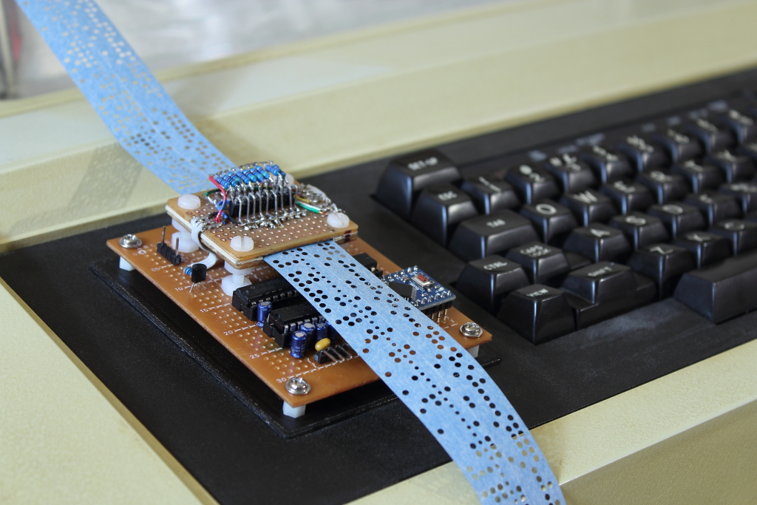
Lyukszalagos Turing-gép

Slide 6

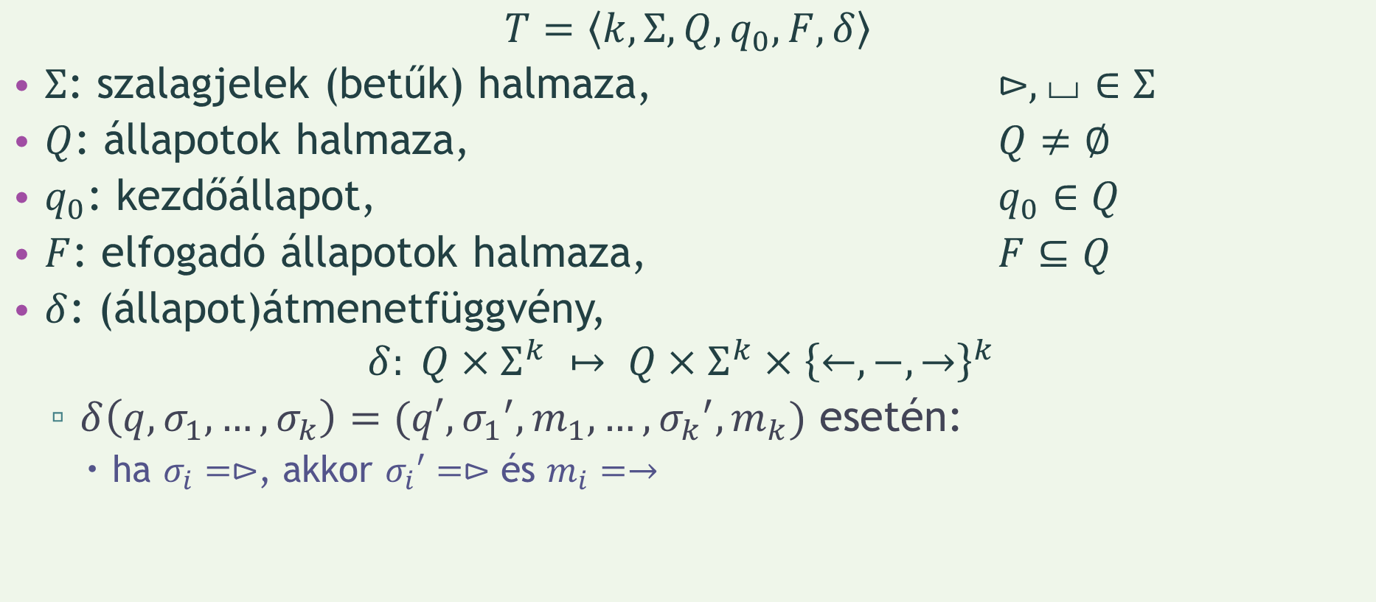
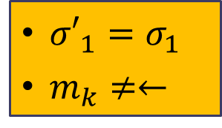
Lyukszalagos Turing-gép
$$k>2$$
$$T=\left\langle k, Σ,Q, q_{0}, F, δ\right\rangle$$
$Σ$: szalagjelek (betűk) halmaza, $⊳,⌴∈Σ$
$Q$: állapotok halmaza, $Q≠∅$
$q_{0}$: kezdőállapot, $q_{0}∈Q$
$F$: elfogadó állapotok halmaza, $F⊆Q$
$δ$: (állapot)átmenetfüggvény, $δ: Q×Σ^{k} ↦ Q×Σ^{k}×{\left\{←,−,→\right\}}^{k}$
$δ\left(q,σ_{1},…,σ_{k}\right)=(q′,{σ_{1}}^{′}, m_{1},…,{σ_{k}}^{′}, m_{k})$ esetén:
ha $σ_{i}=⊳$, akkor $σ_{i}′=⊳$ és $m_{i}=→$
${σ′}_{1}=σ_{1}$
$m_{k}≠←$

Slide 7
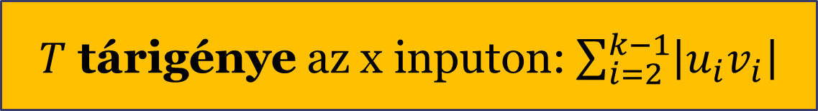
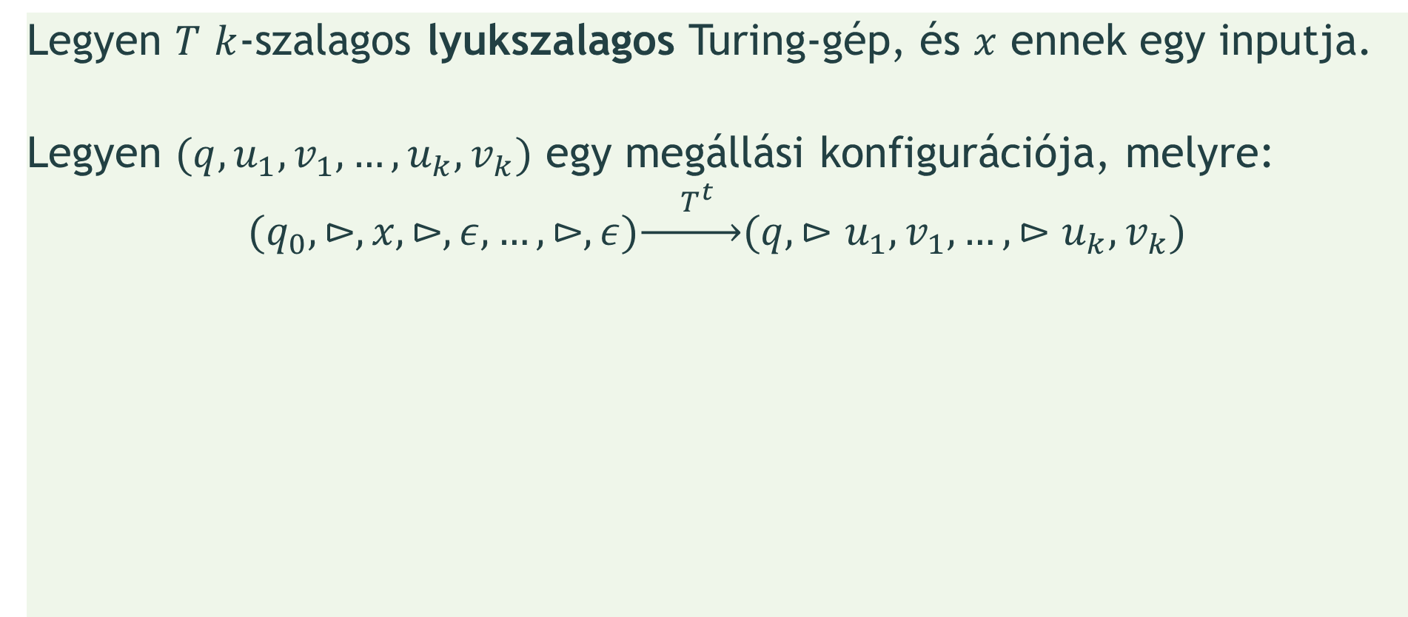
Tárigény
Legyen $T$ $k$-szalagos lyukszalagos Turing-gép, és $x$ ennek egy inputja.
Legyen $(q,u_{1},v_{1},…,u_{k},v_{k})$ egy megállási konfigurációja, melyre:
$$(q_{0},⊳,x,⊳,ε,…,⊳,ε)\underset{→}{ { T}^{t} }(q,⊳u_{1},v_{1},…,⊳u_{k},v_{k})$$
$T$ tárigénye az x inputon: $\sum_{i=2}^{k−1}{\left|u_{i}v_{i}\right|}$

Slide 8
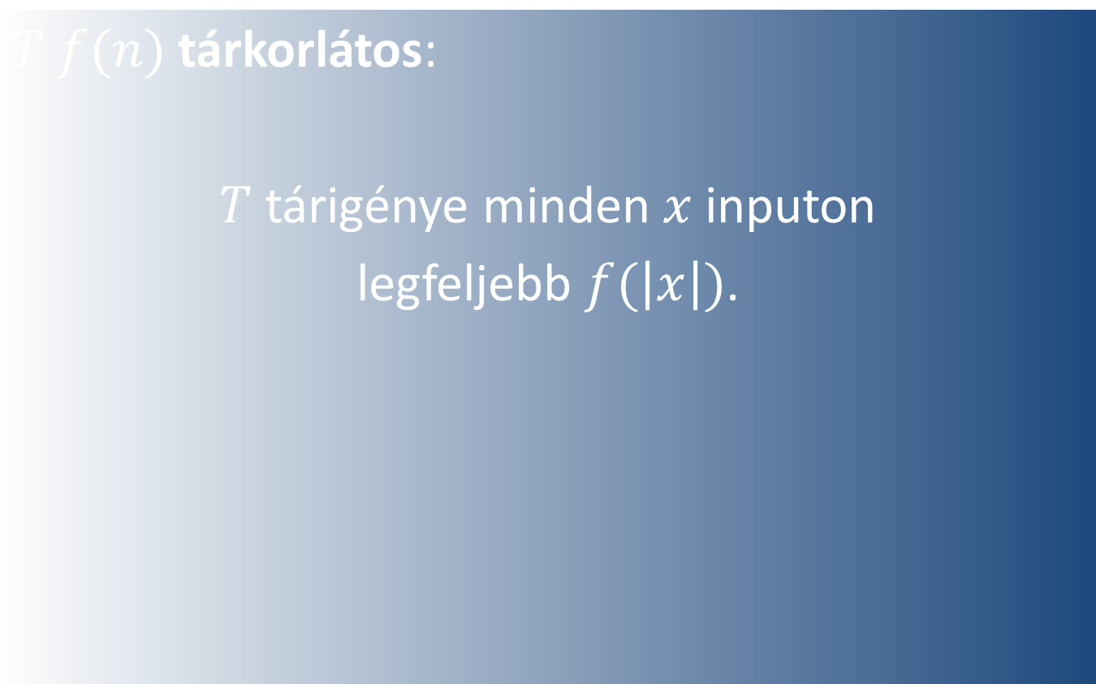
Tárkorlát
$T$ $f(n)$ tárkorlátos:
$T$ tárigénye minden $x$ inputon
legfeljebb $f(\left|x\right|)$.

Slide 9
Tárbonyolultsági osztályok
Az eldönthető nyelvek további osztályozása
A nyelveket eldöntő Turing-gépek tárkorlátja alapján
A lyukszalagos Turing-gépet vesszük alapul

Slide 10

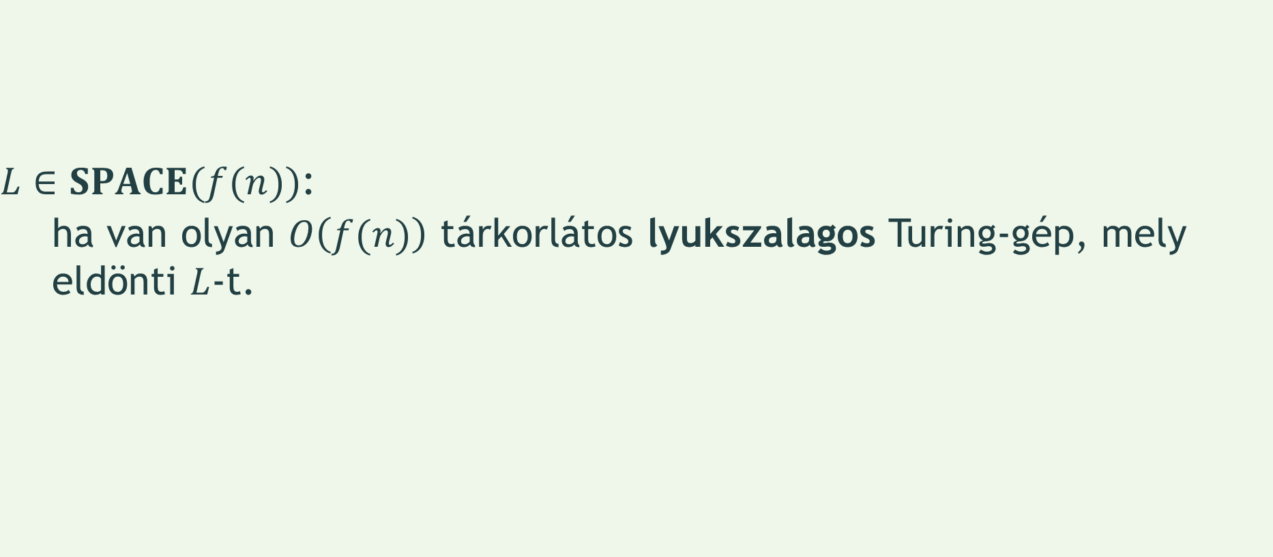
$L∈SPACE(f(n))$:
ha van olyan $O\left(f(n)\right)$ tárkorlátos lyukszalagos Turing-gép, mely eldönti $L$-t.
$SPACE\left(f(n)\right)$ osztály

Slide 11
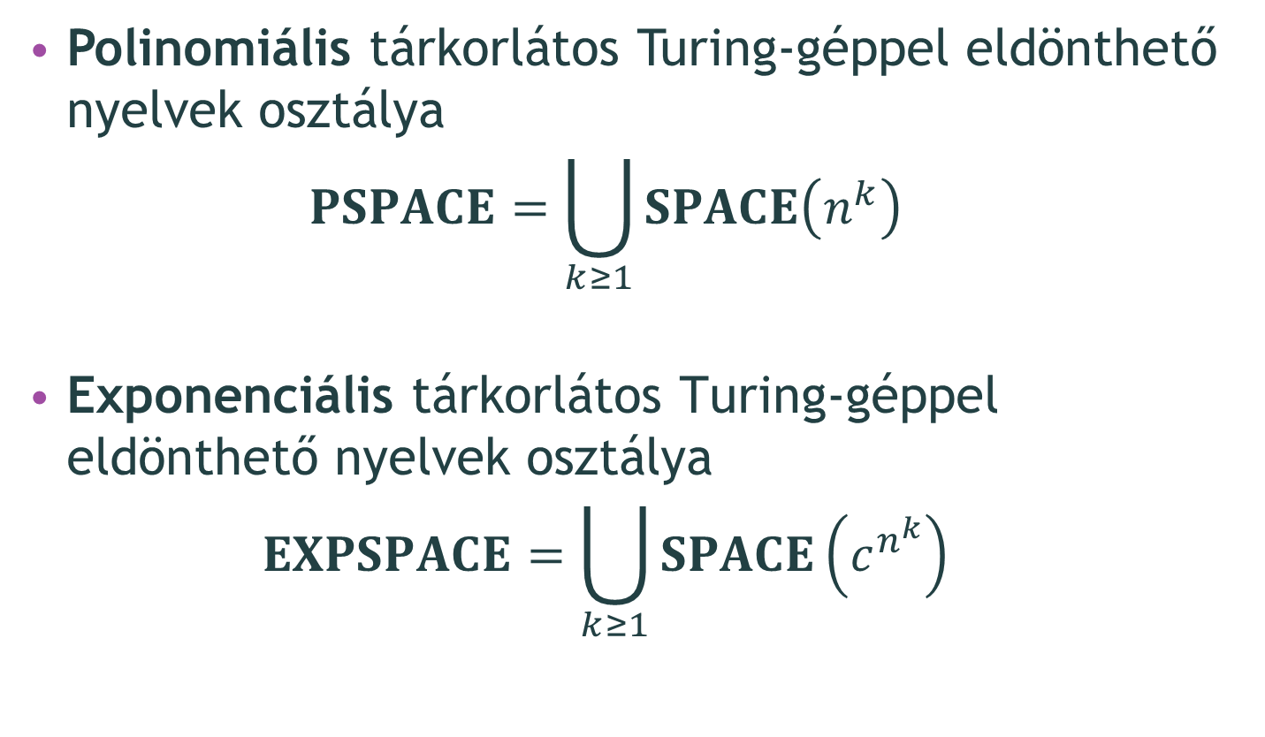

$PSPACE$ és $EXPSPACE$ osztályok
Polinomiális tárkorlátos Turing-géppel eldönthető nyelvek osztálya $PSPACE=\bigcup_{k≥1}{SPACE\left(n^{k}\right)}$
Exponenciális tárkorlátos Turing-géppel eldönthető nyelvek osztálya $EXPSPACE=\bigcup_{k≥1}{SPACE\left(c^{n^{k}}\right)}$

Slide 12
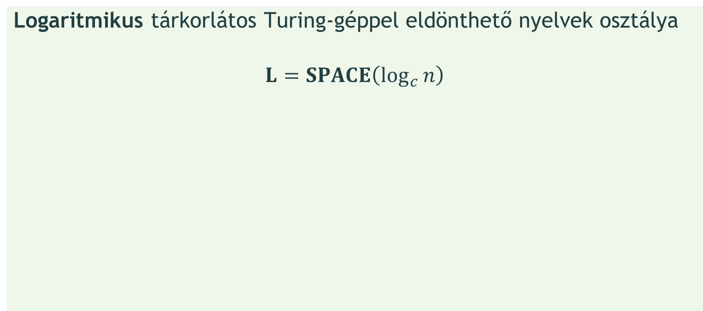

$L$ osztály
Logaritmikus tárkorlátos Turing-géppel eldönthető nyelvek osztálya
$$L=SPACE\left(\log_{c}{n}\right)$$

